Slide 1
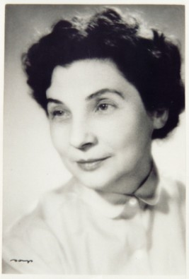
Ewa Szelburg- Zarębina

Slide 2
Informacje z życia Ewy Szelburg-Zarębiny.
Ewa Szelburg-Zarembina urodziła się 1899 roku w Bronowicach pod Puławami . Jej prawdziwe imię to Irena. Urodziła się jako córka Antoniego, ogrodnika dworskiego i Elżbiety z Kałużyńskich , która wykonywała zawód krawcowej. Wkrótce rodzina przeniosła się do Nałęczowa, gdzie Ewa Szelburg uczęszczała do szkoły. W 1916 r. ukończyła gimnazjum Władysława Kunickiego w Lublinie.

Slide 3
Śmierć rodziców Ewy.
Beztroskie życie zakończyło się wraz ze śmiercią rodziców. w roku 1916 umarł ojciec pisarki, a w 1918 jej matka. Po śmierci rodziców w 1925 roku sprzedała dom w Nałęczowie. Studiowała w Krakowie filologię polską. Podejmował również pracę jako nauczycielka . Po ukończeniu studiów 22 letnia Ewa wyszła za mąż za Jerzego Ostrowskiego. Małżeństwo jednak rozpadło sie po kilku latach Ewa rozwiodła się z mężem. W obrządku ewangelicko-augsburskim zawierła związek małżeński z Józefem Zarembą. .

Slide 4
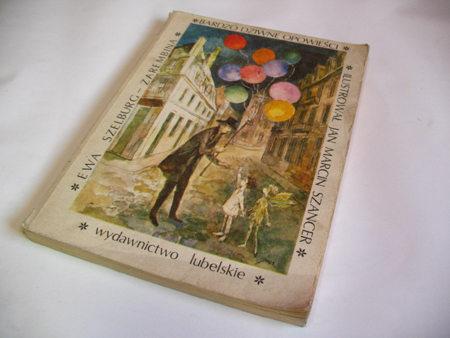
Twórczość ewy
Twórczość literacką Ewa Szelburg rozpoczęła już w wieku szkolnym. Były to przeważnie wiersze i bajki dla dzieci. Szybko zyskała uznanie jako autorka utworów skierowanych do małego czytelnika. Pierwszą opublikowanym utworem były "Przedziwne przygody Duszka Dzińnika" wydrukowane w 1922 roku w "Moim Pisemku". Opracowywała również programy i podręczniki szkolne. Współredagowała czasopisma dla dzieci.

Slide 5
Ksiażki wydane przez Ewe
Pierwszy Kanclerz Kapituły Orderu Uśmiechu (1968-1976), jej apel o uczczenie pamięcią bohaterstwa i męczeństwa młodzieży i dzieci na przestrzeni dziejów Polski doprowadził do powstania Centrum Zdrowia Dziecka. Wydała ponad 50 książek dla dzieci i dorosłych, ale sławę przyniosły jej utwory dla najmłodszych, m.in. A...a...a... Kotki dwa (1925), Za siedmioma górami (1928), Dzieci miasta (1935), Idzie niebo ciemną nocą (1966), Przez różową szybkę (1971); zbiory baśni i legend, m.in.: Chłopiec z perły urodzony (1958),Królestwo bajki (1959), Lech, Czech i Rus (1979). W latach stalinizmu popełniła książki: Marcjanna Fornalska (1950

Slide 6
Zamieszkanie z mężem w warszawie
Po wojnie wraz z mężem zamieszkali w Warszawie. Pisarka nie zrywała kontaktów z ukochanym Nałęczowem. Pisała : "Wracając do Nałęczowa, choćby tylko w myślach, za każdym razem zastanawiać się muszi, czy wszyscy - godni pamięci nałęczowianie zostali uczczeni trwałym wyrazem pamięci." Wyrazem pamięci są miejsca, ludzie i znajome miejsca, które opisała w swoich książkach. Wróciła do Nałęczowa latem.

Slide 7
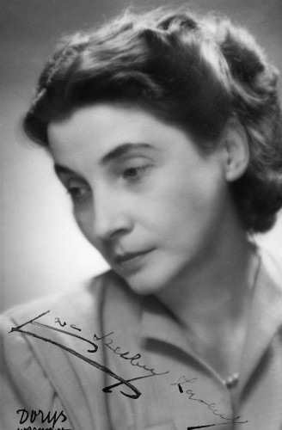

Slide 8
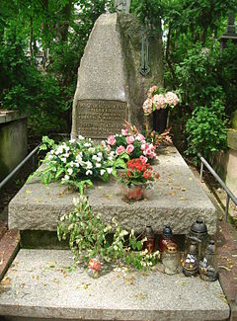
Śmierć pisarki.
Lata starości dla państwa Zarembinów nie są łatwe. Oboje ciężko chorowali: pani Ewa traciła wzrok i
świadomość, jej mąż - władzę w nogach. Pisarka zmarła jej mąż dwa lata później.
Zostali pochowani na cmentarzu przykościelnym w Nałęczowie. Na płycie pomnika jeszcze za życia pisarki , wg projektu Józefa Ciechana, widnieje napis w języku włoskim z fragmentem Pieśni słonecznej (Hymn) św. Franciszka Laudato si mi Signore per sora nostra morte corporale (Pochwalony bądź , Panie, przez siostrę naszą śmierć cielesną). Jeszcze za jej życia wielbiciele jej twórczości składali tam wiązanki kwiatów.

Slide 9
Pamiętamy o Ewie Szelburg- Zarębinie
Pamięć o pisarce Ewie Szelburg-Zarembinie w Nałęczowie jest wciąż żywa. Na placu przed Nałęczowskim Domem Kultury w dziesiątą rocznicę śmierci umieszczono kamień z tablicą pamiątkową poświęconą Pisarce. Tablice ufundowało Towarzystwo Przyjaciół Nałęczowa.

Slide 10
Ewa Szelburg patronka szkół
Ewa Szelburg Jest patronką szkół podstawowych w Skidziniu, nr 312 w Warszawie, w Drzewcach, w Niezabitowie., a także publicznego przedszkola w Górze Puławskiej.

Slide 11
KONIEC
Prezentacje wykonała Aleksandra Piekoś z klasy |V

